Slide 1

嵌入式系统原理及应用教程
合肥工业大学计算机学院
丁贤庆
ahhfdxq@163.com

Slide 2
有8个学时的实验
请每个班的收作业的班干，尽快将10-15周共6周的课表填入Excel表格中发到我的邮箱， ahhfdxq@163.com。如果晚上有考试或者有实验等安排的，请标明，根据你们的空闲时间，我来安排实验。Excel空表格从下面的公共邮箱下载。
本课程的所有课件和实验资料都可以通过公共邮箱自行下载。登录163邮箱： reg.163.com
用户名：embedded6789@163.com
密码：embedded

Slide 3

课程的主教材
主教材：《嵌入式系统原理及应用教程》
孟祥莲主编/孙平等副主编
出版社：清华大学出版社
21世纪高等学校嵌入式系统专业规划教材

Slide 4
课程的目录和学时分配
1学时
第1章 嵌入式系统概述
第2章 ARM微处理器概述与编程模型
第3章 ARM9指令系统
第4章 嵌入式程序设计基础
第5章 嵌入式内部可编程模块
第6章 嵌入式接口技术应用
第7章 软件开发环境
第8章 嵌入式系统Boot Loader技术
第9章 嵌入式Linux操作系统移植
第10章 嵌入式Linux设备驱动程序开发
第11章 嵌入式Linux应用程序设计
第12章嵌入式CDIO实训项目
2学时
2学时
2.5周
2学时
3学时
3学时
1学时
2学时
2.5周
2学时
2学时
2学时
1周
2学时
特别说明：有12章共6周上完，每周上2章内容，上课进度快，希望大家不要缺课，否则后果自负！

Slide 5
第9章 嵌入式Linux操作系统移植
第9章作业： P270 7.1, 7.2, 7.3, 7.5

Slide 6

第9章 嵌入式Linux操作系统移植
一、Linux操作系统的历史
1991 年4月 芬兰赫尔辛基大学计算机系研究生Linus Torvalds开始为一个以后被称为“Linux”的内核而工作。
1991年8月25日Linus 网上发贴，寻找志同道合的合作伙伴。
1991年10月5日Linus Torvalds在新闻组comp.os.minix发表了Linux V0.01，约有一万行代码。
1992年，全世界大约有1000个左右的人使用Linux,并有不少人提供初期的代码上载和评论。
1996年6月 Linux 内核2.0 发布，可支持多个处理器，约由40万行代码。Linux 全球用户数约在350万左右。
1997年夏，制作电影《泰坦尼克号》所用的160台Alpha图形工作站中，有105台采用了——Linux操作系统。

Slide 7







PC机上Linux常见发行版
Debian
Slackware
red hat
Fedora Core
SuSE
Ubuntu
Gentoo
CentOS
Notes:
intel、alpha、sparc
titanic是105台sparc计算机

Slide 8
嵌入式系统中常用的Linux
Mini Linux
uCLinux
RT-Linux

Slide 9
嵌入式Linux
Mini Linux：它是一个使用基于Qt/Embedded GUI的嵌入式Linux操作系统，由韩国公司开发，支持的处理器包括ARM、StrongARM、MIPS、X86，以及PowerPC，此操作系统仅需要2M左右的DRAM或者4MB闪存。
uCLinux：它是针对控制领域而设计的Linux系统，专门用来配合没有MMU的微处理器工作。

Slide 10
RT-Linux：它是一个实时的Linux版本。由于Linux2.6版本之前是不可抢占式，不能真正实现实时应用，而RT-Linux用巧妙的方式解决了此问题。它并没有重写Linux的内核，而是实现了一个高效的可抢占式实时调度核心并把Linux作为此核心的一个优先级最低的进程运行，用户可以编写自己的实时进程，和标准的Linux共同运行。

Slide 11
第9章 嵌入式Linux操作系统移植
最新的Linux内核版本可以从官方站点http://www.kernel.org获取。
因为嵌入式Linux系统在开发过程中需要对Linux内核进行重新定制，所以熟悉内核配置、编译和移植是非常重要的。
1. Linux内核的版本
Linux内核的版本号分为主版本号、次版本号和扩展版本号等。根据稳定版本、测试版本和开发版本定义不同版本序列。

Slide 12
第9章 嵌入式Linux操作系统移植
    2.Linux系统的分类
    （1）以功能差异和发行组织分类
        标准linux。
        μClinux。无MMU支持的linux系统，运行在无MMU的CPU上。
        Linux-RT。是最早在linux上实现硬实时支持的linux发行版本。
        Linux/RTAI。
        Embedix。由Lineo公司开发，基于PowerPC和x86平台开发的。Red Hat Linux。
        红旗Linux等。
        （2）以应用的嵌入式平台分类
        在嵌入式Linux系统开发过程中，内核移植是将系统适合于自己特定的硬件平台系统的重要步骤，只有引导内核完毕，才能运行用户应用程序。

Slide 13
第9章 嵌入式Linux操作系统移植
3. Linux内核组成
Linux内核由进程管理、内存管理、虚拟文件系统、网络接口和进程间通信五大子系统组成，各个子系统之间的依赖关系如图9-1所示。
内存管理
进程间通信
虚拟文件系统
虚拟文件系统
网络接口

Slide 14
第9章 嵌入式Linux操作系统移植
用户应用程序
（1）进程调度。
（2）内存管理。
（3）虚拟文件系统。
（4）网络接口。
（5）进程通信。
函数库
用户层
系统调用
进程管理
虚拟文件系统
进程通信
字符设备
设备管理程序
块设备
内核层
进程调度
内存管理
系统调用
硬件层
系统调用

Slide 15
第9章 嵌入式Linux操作系统移植
结合图9-2，可以发现Linux内核中各个系统之间有如下关系：
（1）进程调度处于中间。
（2）进程调度与内存管理的依赖关系
（3）进程间通信依赖于内存管理。
（4）虚拟文件系统与网络接口之间的关系。
（5）内存管理域虚拟文件系统之间的关系。

Slide 16
第9章 嵌入式Linux操作系统移植
2.Linux内核源码结构
Linux内核源码非常庞大，采用C语言和少量汇编实现，并且随着版本的发展不断增加。源码的工程管理采用目录树结构，并使用Makefile组织配置编译。
获得新的Linux2.6内核源码之后，一般首先仔细阅读顶层目录的README文件，了解对内核的概述和编译命令说明。
顶层目录中另一个比较重要的文件是Makefile，它是整个内核配置编译的核心文件，负责组织目录树中的子目录的配置编译管理，还决定了体系结构和内核版本号等。
部分主要目录结构见表9-1所示（注：表中带“/”的名称为目录，反之为文件）。

Slide 17
第9章 嵌入式Linux操作系统移植
2.Linux内核源码结构
（1）arch目录中包含和硬件体系结构相关的代码，每种平台占一个相应的子目录。
（2）drivers目录存放系统的设备驱动，每一种驱动程序各占一个子目录。
（3）fs目录中包含了文件系统源代码和各种文件的操作代码。
（4）其它目录和文件的说明见表格中描述。

Slide 18
第9章 嵌入式Linux操作系统移植
9.2 嵌入式Linux内核移植
内核的移植涉及到如下工作：
１.编写针对特定处理器的代码。内核中关于任务调度、中断处理等的代码要根据不同的处理器类型重新编写。
２.编写针对特定硬件平台的引导和初始化代码。基于同样的处理器，由于硬件系统设计上的不同，或者操作系统装载器的不同，需要实现有针对性的引导和初始化代码。
３.编写针对特定外设的设备驱动程序代码。
内核移植工作主要是修改跟硬件平台相关的代码，一般不涉及Linux内核通用的程序。

Slide 19
第9章 嵌入式Linux操作系统移植
9.2.1 内核修改
1.解压内核源码
使用如下命令进行加压：
tar jxvf linux-2.6.32.4.tar.bz2
2.修改Makefile
整个Linux内核工程是以Makefile为核心完成编译和连接的。
进入内核源码目录，使用编辑工具打开一级目录下的Makefile文件，找到相关变量进行修改：
ARCH ?= arm
CROSS_COMPILE ?= arm-linux-

Slide 20
第9章 嵌入式Linux操作系统移植
3.修改目标板输入时钟
使用编辑工具打开内核源码目录中arch/arm/mach-s3c2440/mach-smdk2440.c文件，找到函数mini2440_map_io(void)的实现代码，如下：
……
s3c24xx_init_clocks(12000000);
……
4．修改MTD分区
Linux下的MTD驱动程序接口被划分为两类模块：用户模块和硬件模块。
内核MTD分区必须与Bootloader分区相一致。
最后去掉ECC校验：将driver/mtd/nand/s3c2410.c文件中的“NAND_ECC_SOFT,”语句将其改为“NAND_ECC_NONE;”。

Slide 21
第9章 嵌入式Linux操作系统移植
5.配置yaffs2文件系统的补丁
YAFFS意义为'yet another flash file system'，也是一个开源的文件系统。YAFFS文件系统则是专门针对NAND flash的，源代码可以到
http://www.aleph1.co.uk/yaffs/index.html上下载。
使用如下命令解压补丁包：
tar -zxvf root.tar.gz
进入补丁所在目录，使用如下命令打补丁：
./patch-ker.sh c <linux2.6 path>
其中<linux2.6 path>为linux内核源码所在目录。
上面命令执行过程中相当于完成以下三项操作：
(1) 修改内核fs/Kconfig：
增加了一行:source "fs/yaffs2/Kconfig"
(2) 修改内核fs/Kconfig
增加一行:ojb-$(CONFIG_YAFFS_FS) +=yaffs2/
(3) 在内核fs/目录下创建yaffs2目录

Slide 22
第9章 嵌入式Linux操作系统移植
9.2.2 内核编译配置
Linux内核版本不断更新，新的内核修订了旧内核的bug，并增加了许多新的特性。
为了正确、合理、有选择地使用内核提供的模块，设置内核编译配置选项，一般主要有下面几个考虑。
１.节省存储空间。
２.节省运行空间。
３.减少漏洞。
针对于一个新的目标系统按照上一节进行了内核的修改之后，就可以对内核进行进一步的配置工作。

Slide 23
第9章 嵌入式Linux操作系统移植
1.内核配置工具
配置工具主要包含Makefile、Kconfig和配置界面生成工具，这些项目可以由Kbuild系统调用，生成配置界面。配置界面是通过工具来生成的，工具通过Makefile编译执行，选项则是通过各级目录的Kconfig文件定义。
Linux 2.6内核中Makefile分类：
Kernel Makefile——顶层目录下的Makefile文件
.config——内核配置文件
arch/$(ARCH)/Makefile——对应不同平台体系结构的Makefile
scripts/Makefile.*——所有kbuild Makefiles的通用规则等定义
kbuild Makefiles——内核编译各级目录下的Makefile文件

Slide 24
第9章 嵌入式Linux操作系统移植
Kbuild大体上按照下列步骤执行编译过程。
  内核配置，生成.config文件。
  保存内核版本信息到include/linux/version.h。
  创建链接符号include/asm，链接 include/asm-$(ARCH)源目录。
  升级所有依赖的前提文件，在arch/$(ARCH)/Makefile中指定附加依赖条件。
  递归地遍历各级子目录并且编译所有的目标。 init-*、core*、drivers-*、net-*、libs-*的目录变量值在 arch/$(ARCH)/Makefile 文件中有些扩展。
  链接所有的目标文件，生成顶层目录的 vmlinux。链接的第一个目标文件在 head-y列表中，是在arch/$(ARCH)/Makefile中定义的。
最后，体系结构相关的部分作必须的后期处理，编译生成最终的引导映像。这可以包括编译引导记录；准备initrd映像等类似工作。

Slide 25
第9章 嵌入式Linux操作系统移植
（1）配置入口
在顶层的Makefile中，可以查找到如下几行定义的规则。
config %config: scripts_basic outputmakefile FORCE
$(Q)mkdir -p include/linux
$(Q)$(MAKE) $(build)=scripts/kconfig $@
（2）Kconfig
下面解释一下Kconfig的特点和语法。
①菜单项
②菜单属性
③菜单依赖关系
④菜单组织结构
⑤Kconfig语法

Slide 26
第9章 嵌入式Linux操作系统移植
（3）内核编译方式
Kbuild系统使用Kbuild Makefile来编译内核或模块。
Kbuild Makefile的文件名不一定是Makefile，尽管推荐使用Makefile这个名字。
Kbuild Makefile的一个最主要功能就是指定编译什么，这个功能是通过两个对象指定的obj-?和xxx-objs。
obj-?语法：obj-? = $(target).o
xxx-objs指定了编译对象需要的文件，一般只有在源文件是多个时才需要它。

Slide 27
第9章 嵌入式Linux操作系统移植
（4）配置选项
在进行配置之前，在内核目录下执行下列操作，生成平台默认配置文件.config：
make s3c2410_defconfig
执行完后会出现：# configuration written to .config。
①常规设置选项General setup
②引导模块支持Loadable module support
③块设备Enable the Block layer
④处理器类型及特性Processor type and features
⑤电源管理选项Power management options (ACPI, APM)
⑥总线选项Bus options
⑦用户可执行文件格式Executable file formats
⑧驱动程序配置选项Driver Drivers

Slide 28
第9章 嵌入式Linux操作系统移植
9.2.3 内核编译
编译的步骤就是执行一些相对固定的命令目标序列。
Kbuild还提供了许多可选的配置编译目标和规则。可以使用make help命令把所有的配置编译目标和说明信息打印到屏幕。
其中常用的配置编译目标有（其执行格式为：make <下列目标名之一>）：
（1）清理目标（Clean targets）：
（2）内核配置的目标（Configuration targets）
（3）其他通用目标（Other generic targets）
（4）静态解析器目标（Static analysers）
（5）内核打包目标（Kernel packaging）
（6）文档目标（Documentation targets）
（7）ARM体系结构相关的目标（Architecture specific targets (arm)）
（8）缺省目标

Slide 29
第9章 嵌入式Linux操作系统移植
内核编译产生了哪些目标，连接形成了哪些映像，这些映像是如何组成的，又处于Linux内核启动运行的哪个阶段
1.vmlinux映像：了解这个映像（vmlinux image）的构成。
2.zImage映像：嵌入式Linux系统的引导方式有两种，一种是上文所说的非压缩方式；另外一种是压缩方式。
zImage产生的过程。
Linux内核是一个很复杂的代码块，有许许多多的全局符号。它不使用符号名，而是通过变量或函数的地址来识别变量或函数名。
内核主要是用C写的，编译成目标代码或者映像就可以直接使用地址了。

Slide 30
第9章 嵌入式Linux操作系统移植
9.3 建立Linux根文件系统
1.文件系统介绍
在Unix业界有一句话叫做“一切皆文件”，这是对Linux文件系统的一个很好抽象。
我们说“Linux中一切皆文件”直观地可以这样理解：所有的东西，设备、内存都模拟成文件。
而Windows中，我们则可以极端地认为“一切皆设备”

Slide 31
Linux文件的描述
节点
目录
链接
软链接
硬链接

Slide 32
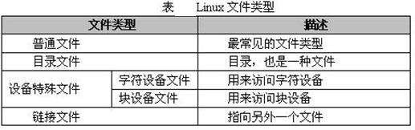
文件类型
我们把Linux下的文件分成5种文件类型：
c 字符设备
b 块设备
l 连接
f 普通文件
d 目录

Slide 33
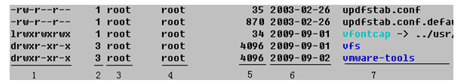
文件类型
字段1：文件种类和权限
字段2：硬链接个数。
字段3：文件所有者。
字段4：所属群组。
字段5：文件或者目录大小。
字段6：最后访问或修改时间。
字段7： 文件名或目录名。

Slide 34
设备文件
Linux 中的设备有3种类型：字符设备(无缓冲且只能顺序存取)、块设备(有缓冲且可以随机存取)和网络设备。
每个字符设备和块设备都必须有主、次设备号，主设备号相同的设备是同类设备(使用同一个驱动程序)。
这些设备中，有些设备是对实际存在的物理硬件的抽象，而有些设备则是内核自身提供的功能(不依赖于特定的物理硬件，又称为“虚拟设备”)。

Slide 35
设备文件
一般来说，每个设备在/dev 目录下都有一个对应的文件(设备节点)。
可以通过cat /proc/devices 命令查看当前已经加载的设备驱动程序的主设备号。
在/dev 目录下除了字符设备和块设备节点之外还通常还会存在：FIFO管道、Socket、软/硬连接、目录。这些东西没有主/次设备号。

Slide 36
API –文件操作系统调用
Linux操作系统提供了一系列的系统调用来进行文件操作。
常用的文件操作系统调用
创建creat
打开open
读写read/write
I/O操作ioctl
关闭close

Slide 37
Linux支持的常见的文件系统类型
Linux自身提供的缺省文件系统：ext2fs（一般根文件系统/使用此文件系统）；新增的自身提供的文件系统：ext3fs、ReiserFS、IBM JFS等
其它UNIX使用的文件系统：minix,ext,xiafs等
DOS/Windows使用的文件系统：FAT-12,FAT-16,FAT-32,VFAT,NTFS
CD-ROM : ISO 9660
NFS（网络文件系统）；SMBFS（Windows共享文件系统）
嵌入式常用的文件系统:cramfs,JFFS2
/proc（用于内核和进程信息）

Slide 38
Linux 专用文件系统
Minix是Linux 的第一个文件系统，有局限，性能比较差。文件名不能长于14 个字符，最大的文件大小是64M 字节
在1992 年4 月引入第一个专为Linux 设计的文件系统--扩展文件系统或EXT （Extend File System ）
1993 年，增加了扩展文件系统第二版，或EXT2

Slide 39
2.Linux文件系统：包括以下几项内容：
①基本的文件系统结构，包含一些必需的目录比如：/dev，/proc，/bin，/etc，/lib，/usr，/tmp等。
②基本程序运行所需的库函数，如 Glibc/uC-libc。
③基本的系统配置文件，比如 rc，inittab等脚本文件。
④必要的设备文件支持：/dev/hd*，/dev/tty*，/dev/fd0。
⑤基本的应用程序，如sh，ls，cp，mv等。

Slide 40
第9章 嵌入式Linux操作系统移植
3.根文件系统的结构
（1）/dev 设备文件。
（2）/root root用户主目录。
（3）/usr。
（4）/var。
（5）/home。
（6）/proc。
（7）/bin。
（8）/sbin。
（9）/etc。
（10）/boot。
（11）/lib。
（12）/mnt。
（13）/tmp。
（14）/initrd

Slide 41
根文件系统的基本结构
bin必要的用户命令（二进制文件）
*boot引导加载程序使用的静态文件
dev设备文件及其他特殊文件
etc 系统配置文件
*home 用户主目录
lib 必要的链接库，例如：C链接库、内核模块
mnt临时挂载的文件系统的挂载点
“*”目录在嵌入式Linux上为可选的。

Slide 42
根文件系统的基本结构
*opt 附加软件的安装目录
proc 提供内核和进程信息的proc文件系统
*root root用户主目录
sbin必要的系统管理员命令
tmp临时文件目录
usr大多数用户使用的应用程序和文件目录
var监控程序和工具程序存放的可变数据

Slide 43
第9章 嵌入式Linux操作系统移植
4.制作根文件系统
（1）建立目录结构
（2）编译busybox
（3）创建设备节点
（4）建立配置文件
（5）添加共享链接库
（6）制作映像

Slide 44
使用BusyBox制作命令工具集
BusyBox是一个UNIX系统工具集，它将很多普通的UNIX工具集成到一个很小的可执行文件中（在Linux下该可执行文件的文件名为busybox），为普通用户提供大多数常用的命令。不仅包含像cat 、 echo等的简单的工具，还包含了一些更大、更复杂的工具，例如 grep、find、mount 以及 telnet。busybox享有“嵌入式Linux的瑞士军刀”美誉。

Slide 45
BusyBox的init
BusyBox也提供init程序，如同主流init，BusyBox也可以处理系统启动工作。
BusyBox的init比较适合嵌入式系统，但是有的系统可能不适合，例如它并不提供运行级别支持。

Slide 46
使用BusyBox生成并移植根文件系统
1 创建根文件系统基本目录
一般根文件系统包含/lib 、/etc、/dev、/mnt、/var目录。这些目录有些可以为空，有些需要往里面添加其他文件和目录。首先我们先把目录都创建起来。然后再往其中目录添加必要的文件和目录。
[root@localhost rootfs]# mkdir lib etc dev mnt var proc
[root@localhost rootfs]# ls
  dev etc lib mnt proc var

Slide 47
使用BusyBox生成并移植根文件系统
2 安装glibc库
即构建根文件/lib目录。glibc库的来源可以是自己制作交叉编译工具链时生成的（位置在/home/gcc-3.4.6-glibc-2.3.2/arm-linux/lib），也可以从http://ftp.gnu.org/gnu/glibc/中下载所需的版本，然后在某个目录下编译安装它。

Slide 48
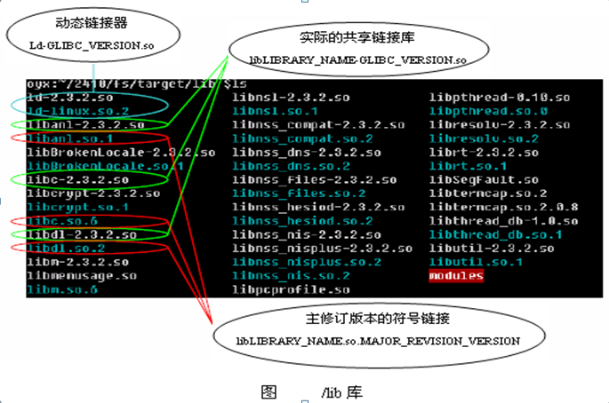
使用BusyBox生成并移植根文件系统
2 安装glibc库

Slide 49
使用BusyBox生成并移植根文件系统
3 使用BusyBox制作命令工具集
即构建根文件/bin、/sbin等目录。使用BusyBox软件，默认在_install目录下最终会生成如下四个文件、目录。
[root@localhost _install]]# ls
  bin linuxrc sbin usr

Slide 50
使用BusyBox生成并移植根文件系统
4 添加修改根文件系统配置文件
inittab
/init/rcS
fstab
passwd、shadow、group

Slide 51
使用BusyBox生成并移植根文件系统
4 .1 添加修改根文件系统配置文件:inittab
inittab文件的每一行的格式为：
  <id>:<runlevel>:<action>:<process>
仿照BusyBox的example/inittab创建一个/etc/inittab文件，并且进行修改。该进程是init进程启动的第一个子进程，是一个脚本文件，可以在里面指定用户想执行的操作。
  [root@localhost etc]# vi inittab
  ::sysinit:/etc/init.d/rcS
  ::respawn:-/bin/sh
  ::restart:/sbin/init
  tty2::askfirst:-/bin/sh
  ::ctrlaltdel:/bin/umount -a -r
  ::shutdown:/bin/umount -a -r
  ::shutdown:/sbin/swapoff –a

Slide 52
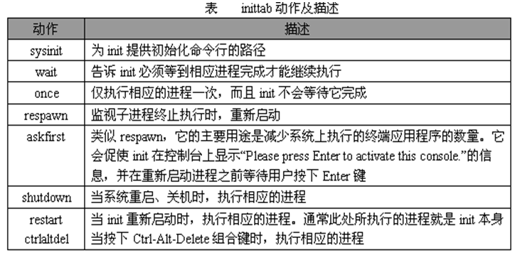
使用BusyBox生成并移植根文件系统
4 .1 添加修改根文件系统配置文件:inittab

Slide 53
使用BusyBox生成并移植根文件系统
4 .2 添加修改根文件系统配置文件:创建/etc/init.d/rcS脚本文件
[root@localhost etc]# vi init.d/rcS
  #! /bin/sh
  echo "Processing etc/init.d/rc.S"
  #hostname ${HOSTNAME}
  hostname uptech
  echo " Mount all"
  /bin/mount -a
  echo " Start mdev...."
  /bin/echo /sbin/mdev > proc/sys/kernel/hotplug mdev -s
  echo "****************************************************"
  echo " rootfs "
  echo “ created "
  echo " Good Luck"
  echo " www.uptech.com"
  echo "****************************************************"
  echo

Slide 54
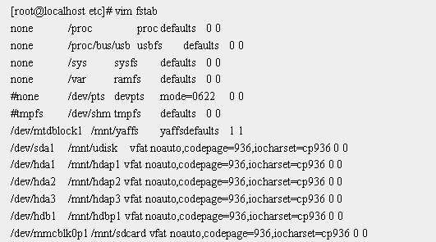
使用BusyBox生成并移植根文件系统
4.3 添加修改根文件系统配置文件:构建etc/fstab文件
每行包含着一个设备或分区的信息。第一字段包含着设备名，第二字段是它的挂载点，第三字段是它的文件系统格式，第四字段是挂载参数，第五字段和第六字段是转储和文件系统检查选项。

Slide 55
使用BusyBox生成并移植根文件系统
4 .4 添加修改根文件系统配置文件:从本机拷贝passwd、shadow、group文件
[root@localhost etc]# cp /etc/passwd .
[root@localhost etc]# cp /etc/shadow .
[root@localhost etc]# cp /etc/group .

Slide 56
使用BusyBox生成并移植根文件系统
5 创建设备文件
即构建根文件/dev目录。该目录存放的是设备文件，其创建方法主要有3种：手动创建、使用devfs文件系统、使用udev。系统启动涉及到的设备有：/dev/mtdblock*（MTD块设备）、/dev/ttySAC*(串口设备)、dev/console、/dev/null，只要手动创建这些设备系统就能启动。其他设备可以在启动系统后，查看/proc/devices，然后一一创建对应的设备文件。
  [root@localhost etc]# mknod console c 5 1
  [root@localhost etc]# mknod null c 1 3
  [root@localhost etc]# mknod /ttySAC0 c 4 64
  [root@localhost etc]# mknod mtdblock0 b 31 0
  [root@localhost etc]# mknod mtdblock1 c 31 1
  [root@localhost etc]# mknod mtdblock2 c 31 2

Slide 57
使用BusyBox生成并移植根文件系统
6 使用格式工具制作根文件系统映像
要将根文件系统烧入开发板，还要把它制作成一个映像文件。这里使用mkfs.jffs2工具包来制作根文件映射文件rootfs.img。
  ./mkfs.jffs2 -r rootfs -o rootfs.img -e 0x20000 --pad=0xd00000
    -r: --root=DIR，由目录生成镜像文件
    -e:Flash 擦除扇区大小，默认为64KB，此处指定为128KB
    --pad:指定创建的根文件系统的大小

Slide 58
第9章 嵌入式Linux操作系统移植
9.4 下载目标文件系统镜像到开发板上
首先要通过目标板的JTAG接口将Bootloader映像下载到它的分区中 运行有Bootloader的目标板一般都具有下载操作系统内核和根文件系统的能力。
下载的命令为Load，说明如下：
vivi> load help
Usage:
load <flash|ram> [ <partname> | <addr> <size> ] <x|y|z|t>

Slide 59


